Slide 1
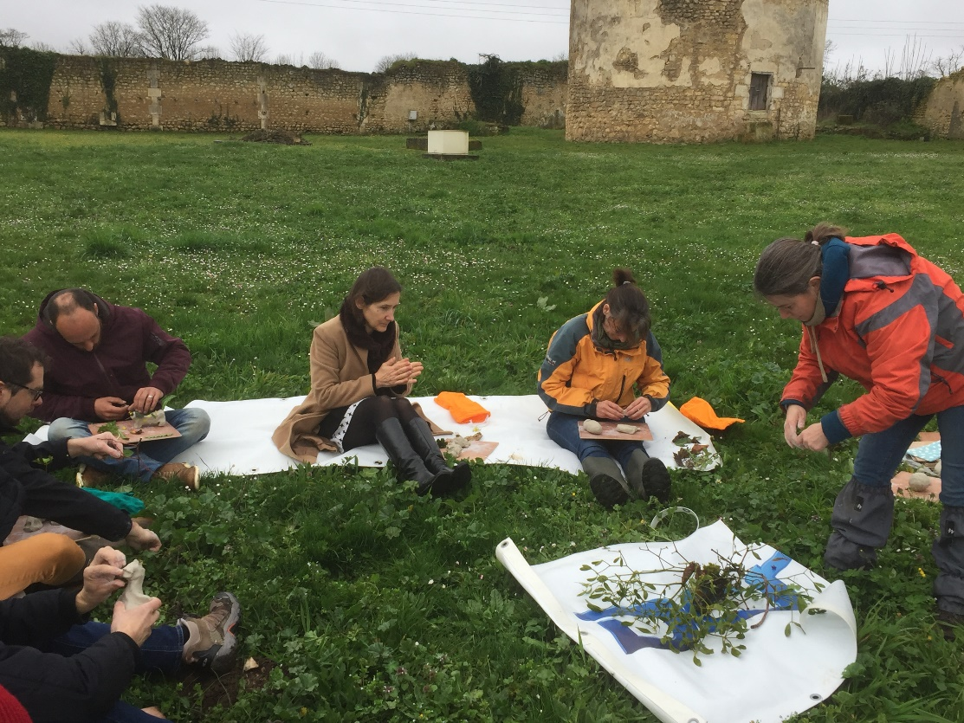
Les bêtes en argile animation pédagogique du 11 mars 2020
Avec Marie-Emmanuelle Halouis, de Charente Nature

Slide 2
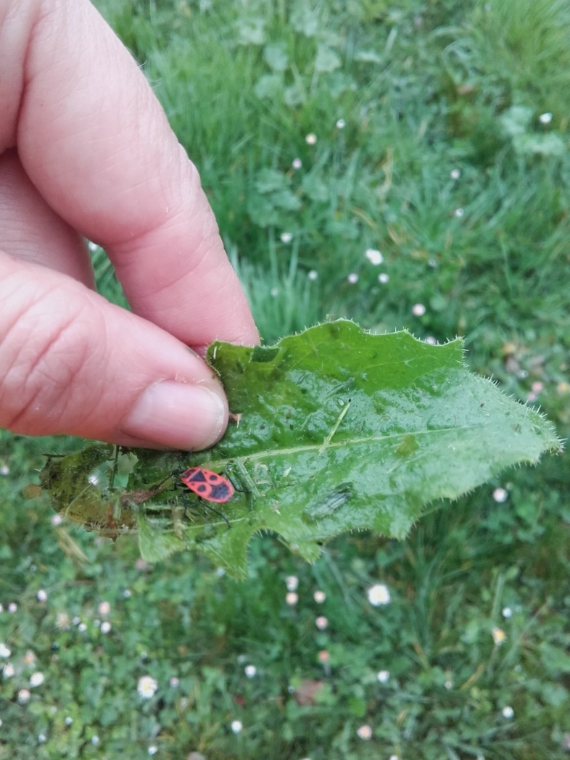
… en se servant de ce qu’on trouve dans la nature…

Slide 3
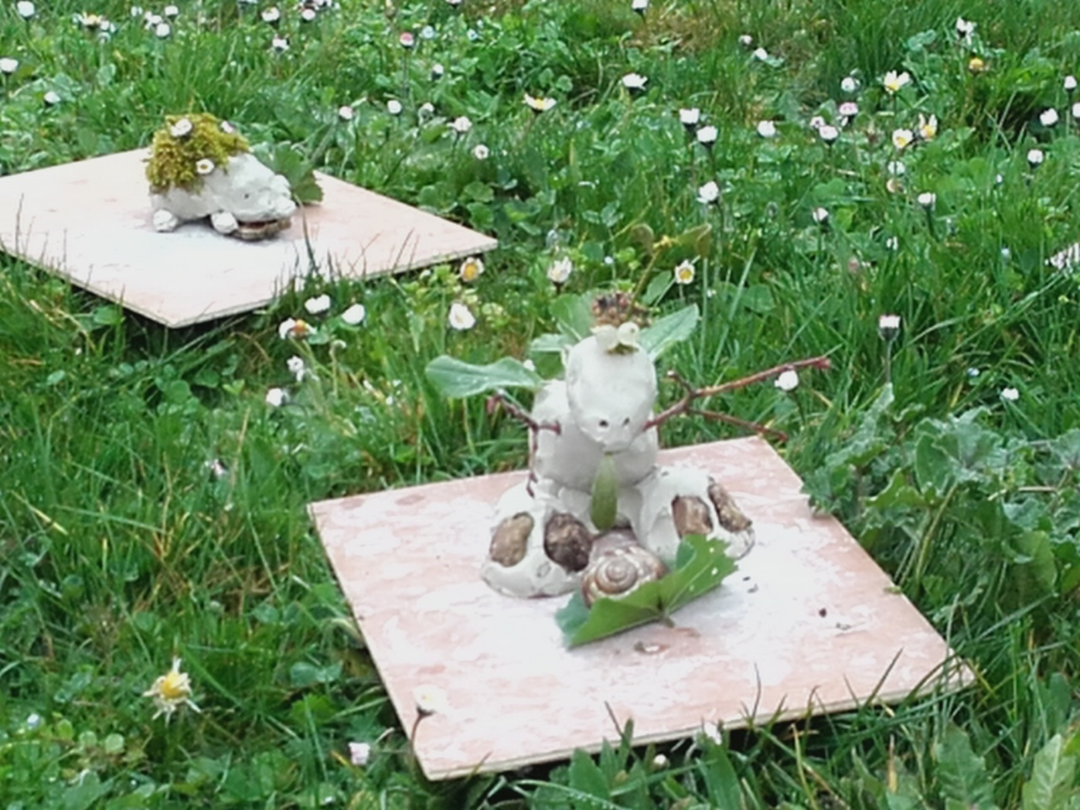
… on peut créer de jolies petites bêtes…

Slide 4
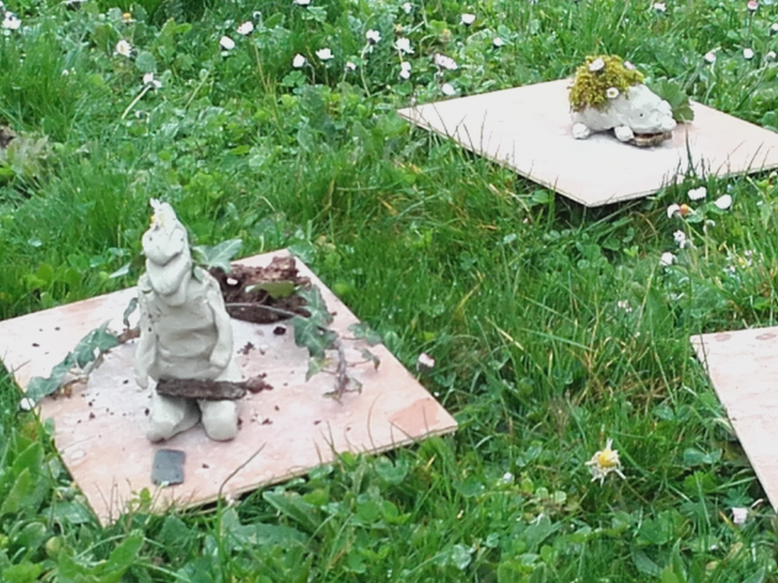

Slide 5
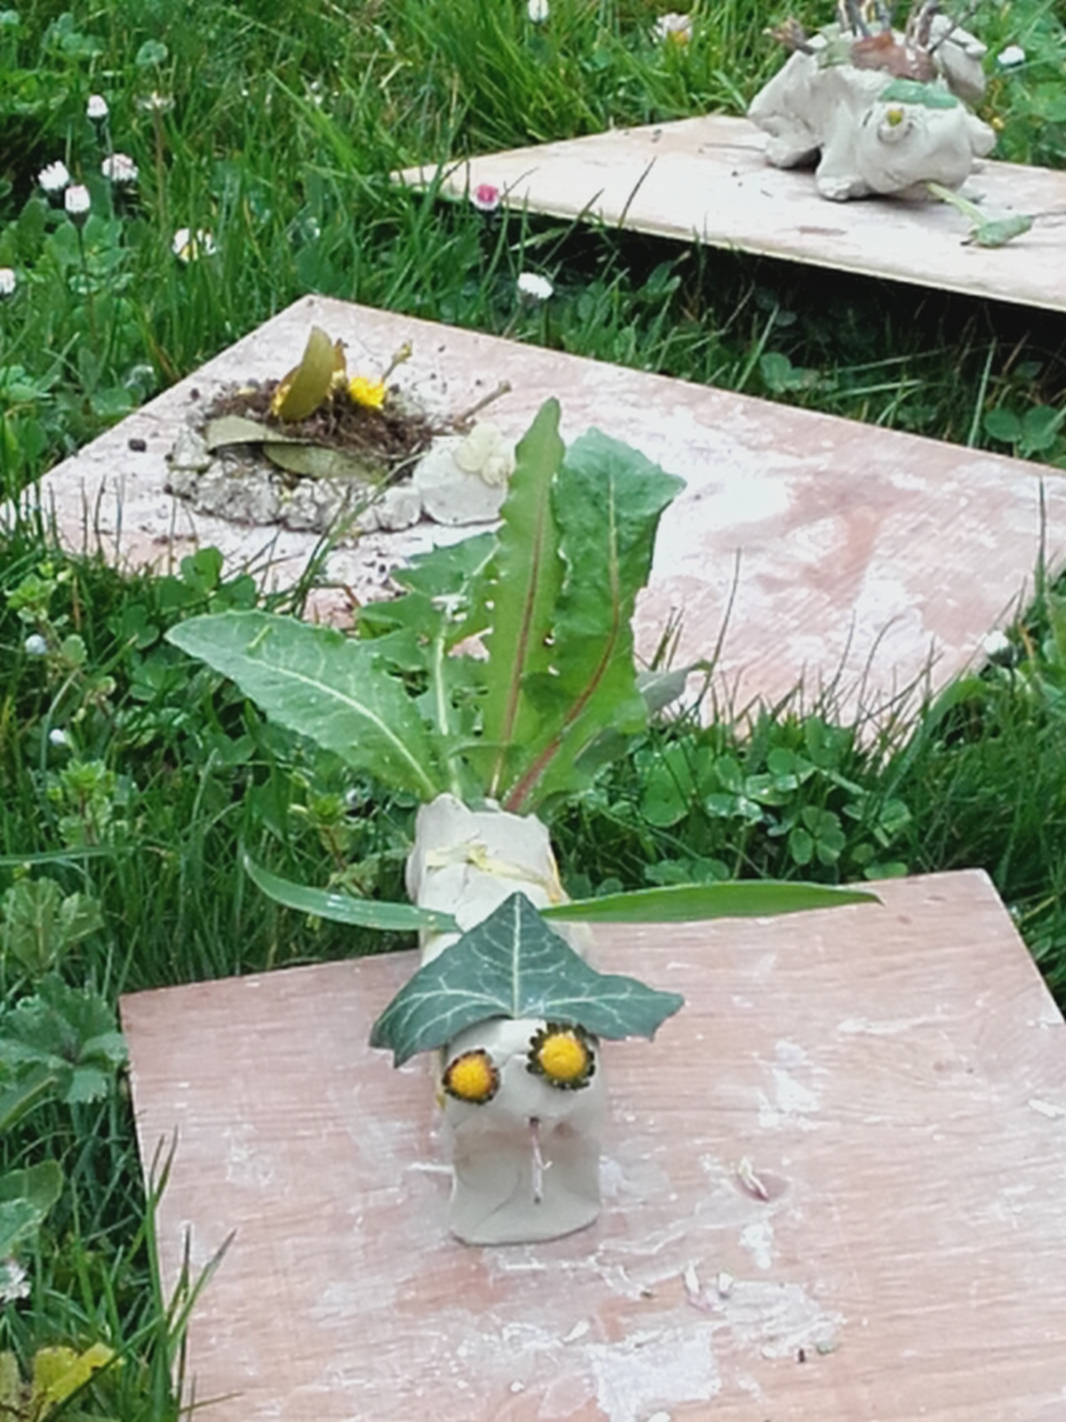

Slide 6
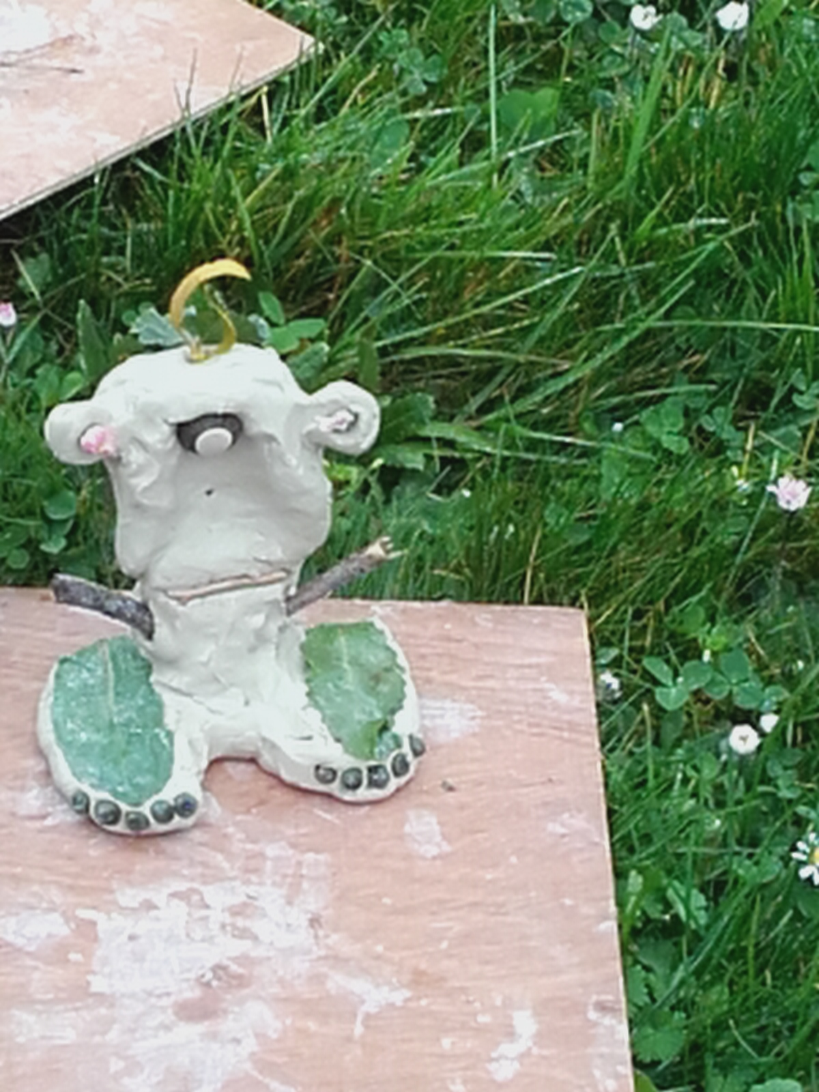

Slide 7
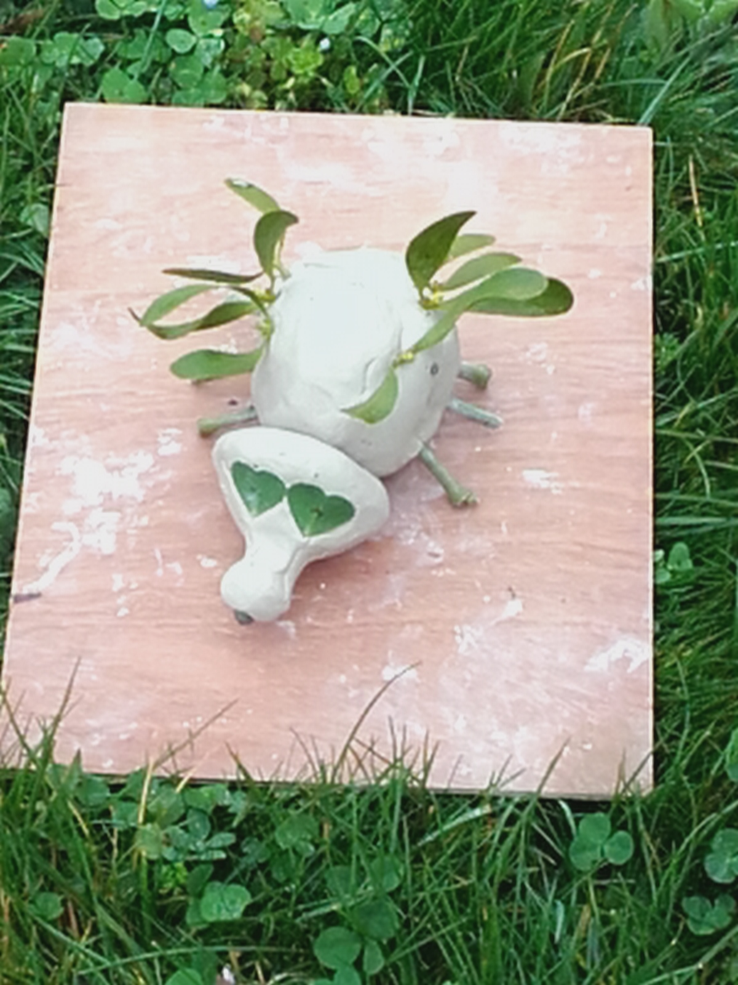

Slide 8
… et les faire vivre dans leur milieu naturel…

Slide 9
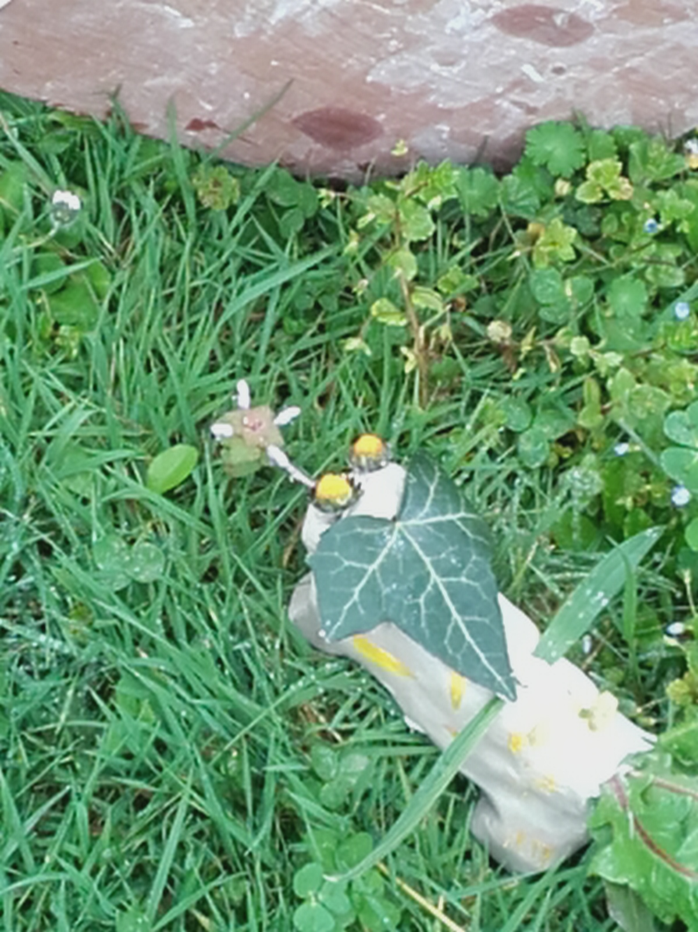

Slide 10
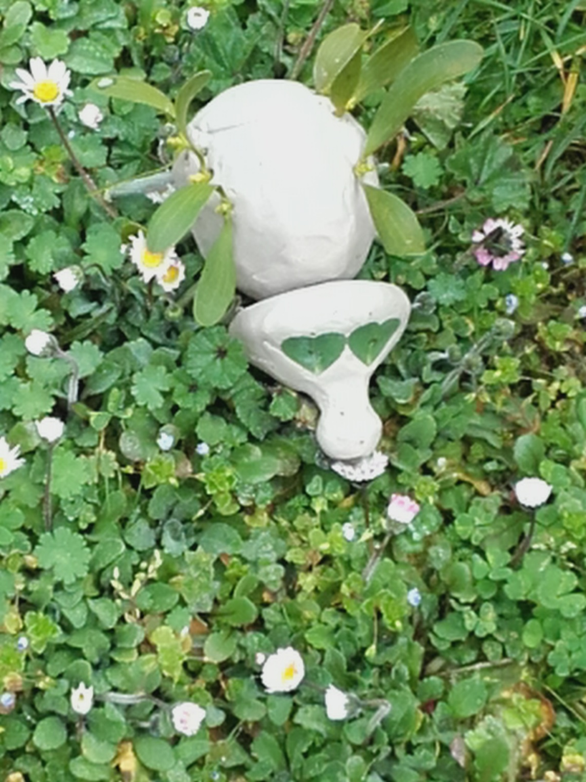

Slide 11
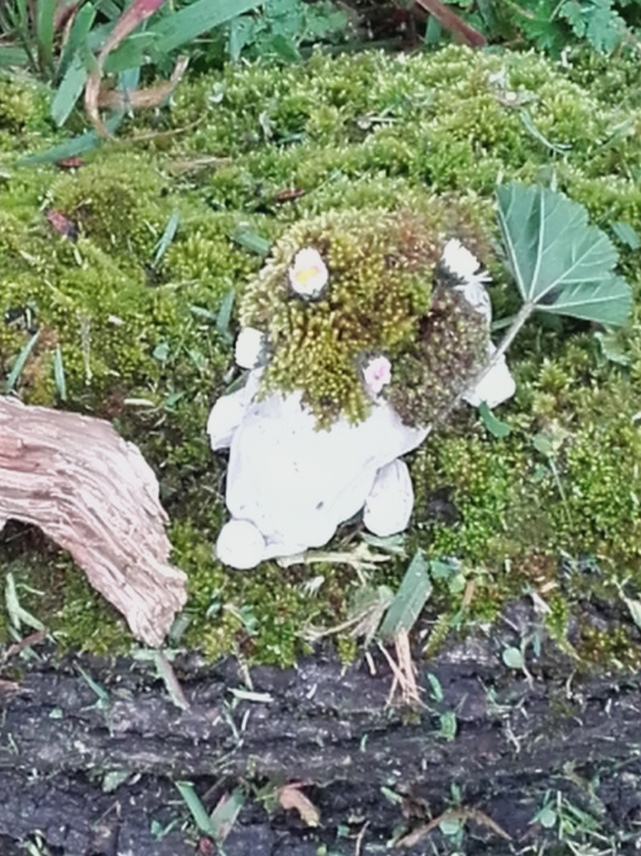

Slide 12
